Slide 1
PACIÊNCIA
Os prazeres da alma
Escola de Evangelização de Pacientes
Grupo Espírita Guillon Ribeiro

Slide 2
O problema da impaciência
“Nossa impaciência dese-quilibra os processos internos e externos da Natureza em nós. Atos e atitudes pacienciosas podem mudar nosso modo de ver e enfrentar conflitos. Lembremo-nos de que todo problema contém em si mesmo a ‘semente da solução’.”
(HAMMED. Os prazeres da alma, lição “Paciência”)
Notes:
Hammed inicia o capítulo destacando que atitudes não-pacienciosas nos afetam interna e externamente: nos desequilibra o pensamento e o estado vibratório, além de prejudicar nossa relação com o próximo. Como agravante, ainda no impede de enxergar a solução para o problema que nos surge.

Slide 3
O segredo da Natureza
“É preciso, portanto, que adotemos o ritmo da Natureza, cujo segredo mais precioso é a paciência. [...]
Precisamos aprender com ela [Natureza] a habilidade de equilibrar e realizar tarefas numa silenciosa quietude, pois a impetuosidade e a afobação que muitas vezes demonstramos podem destruir em minutos o que levamos anos para construir.”
(HAMMED. Os prazeres da alma, lição “Paciência”)

Slide 4
O que é paciência?
“A paciência é a medida metódica e eficaz que ensina a produzir no momento exato a tarefa correta. [...]
A paciência significa autoconfiança.”
(JOANNA DE ÂNGELIS. Convites da Vida, cap. 34)
Notes:
Segundo Joanna de Ângelis, portanto, a autoconfiança deriva da disciplina que o ser adquiriu para avaliar determinada circunstância e agir de maneira organizada com vistas a alcançar o resultado desejado numa tarefa.

Slide 5
O que é a paciência?
“A verdadeira paciência é sempre uma exteriorização da alma que realizou muito amor em si mesma, para dá-lo a outrem, na exemplificação.”
(EMMANUEL. O Consolador, perg. 254)
“A paciência também é uma caridade e deveis praticar a lei de caridade ensinada pelo Cristo, enviado de Deus.”
(ALLAN KARDEC. O Evangelho Segundo o Espiritismo, cap. 9, item 7)
Notes:
Outros autores espirituais, além do excelso Codificador, associam a paciência a outras virtudes como o amor e a caridade. Vê-se que a paciência é virtude de igual valor e leva-nos a concluir que não se pode ser autoconfiante sem ser paciente, ser caridoso sem ser paciente ou ser amoroso sem ser paciente.

Slide 6
E o que é esse amor?
“Esse amor é a expressão fraternal que considera todas as criaturas como irmãos, em quaisquer circuns-tâncias [...].”
(EMMANUEL. O Consolador, perg. 254)
Notes:
Considerar os outros como irmãos significa vê-los como iguais perante Deus; vê-los como merecedores da misericórdia, da compaixão e da indulgência alheias; ou seja, o amor manifesto pela paciência impele o ser a perdoar a falha do próximo por se considerar também uma criatura sujeita à queda.

Slide 7
Como adquirir paciência?
“É com a iluminação espiritual do nosso íntimo que adquirimos esses valores sagrados da tolerância esclarecida. E, para que nos edifiquemos nessa claridade divina, faz-se mister educar a vontade, curando enfermidades psíquicas seculares que nos acompanham através das vidas sucessivas [...].”
(EMMANUEL. O Consolador, perg. 254)
Notes:
Exaltar a necessidade da autoeducação, passando pelo autoconhecimento, como chave para conquistar a paciência.

Slide 8
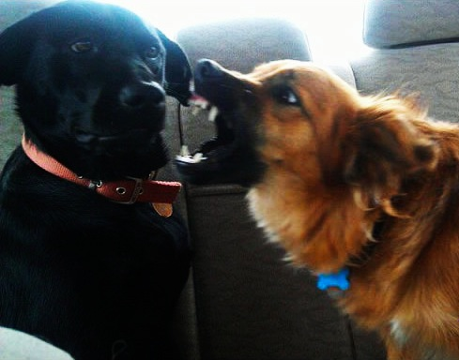
Paciência: virtude ativa
“No entanto, a paciência não é passividade, estagna-ção, ociosidade ou paralisação. É antes um potencial a ser desenvolvido com serenidade, persis-tência e constância.”
(HAMMED. Os prazeres da alma, lição “Paciência”)
Notes:
O ser paciente é, acima de tudo, um ser consciente, que trabalhou persistentemente para se conhecer e age com serenidade por opção própria, por uma escolha lúcida, por compreender (não apenas aceitar), enfim, que é uma atitude benéfica para o outro e para si.

Slide 9
Como obter serenidade diante de tantas tribulações?
“Como, porém, obter a serenidade, quando somos impulsivos por vocação ou por hábito?
[...] educando-nos; [...].
Feito isso, perceberemos que todo instante de turvação ou desequilíbrio, é instrumento de teste para avaliação de nosso próprio aproveitamento.”
(EMMANUEL. Rumo Certo, p. 75)
Notes:
Emmanuel destaca que a paciência se adquire por meio de situações nas quais se tem oportunidade de exercitá-la.

Slide 10
Algumas dicas...
Descubra o que deixa você impaciente
Reflita e tente descobrir a razão da pressa.
Alguma situação específica lhe faz perder a paciência?
Quais eventos, pessoas, palavras ou circunstâncias lhe deixam nervoso(a)?
Não tente controlar tudo
Tenha uma visão mais ampla
Lembre-se que certas coisas levam tempo.
Observe o que realmente importa.
Cultive um olhar positivo.

Slide 11
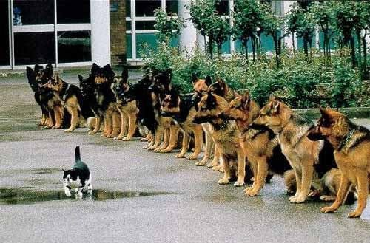
A prática leva à perfeição
“O adágio popular considera que “o hábito faz a segunda natureza” e nós devemos aprender que a disciplina antecede a espontaneidade [...].”
(EMMANUEL. O Consolador, perg. 254)
Notes:
Não basta ter a intenção de ser paciente e se dedicar a esse mister numa atitude isolada. É preciso transformar esse desejo em hábito com o emprego da vontade.

Slide 12
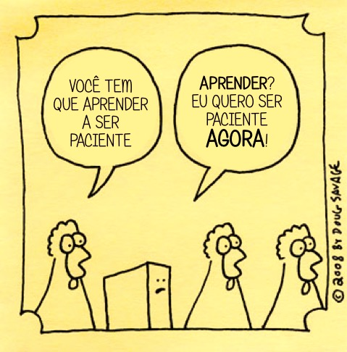
A Natureza não dá saltos
“Suportemos com calma, tudo que acontece em nossa existência. Procuremos deci-frar, aprender e refletir as mensagens enigmáticas que nos chegam através da linguagem da evolução natural. A Natureza não dá saltos – a borboleta não chegou ao que é sem antes ter sido lagarta.”
(HAMMED. Os prazeres da alma, lição “Paciência”)
Notes:
É imperioso não se violentar com metas inatingíveis que só geram frustração. É imprescindível reconhecer nosso ritmo, o que somos capazes de operar de imediato e ter fé em Deus para alcançar as vitórias almejadas.

Slide 13
Tudo a seu tempo
“Não ensinais às crianças o que ensinais aos adultos e não dais ao recém-nascido um alimento que ele não possa digerir. Cada coisa tem seu tempo.”
(ALLAN KARDEC. O Livro dos Espíritos, perg. 801)

Slide 14
Paciência e caminho
“O trânsito é uma escola em que sobram aulas de vigilância e compreensão, justiça e disciplina.
Anotemos as lições da estrada e procuremos transferi-las ao trânsito da vida em que todos somos chamados, nas trilhas do tempo, ao relacionamento comum.”
(EMMANUEL. Amanhece, mensagem “Paciência e caminho”)

Slide 15
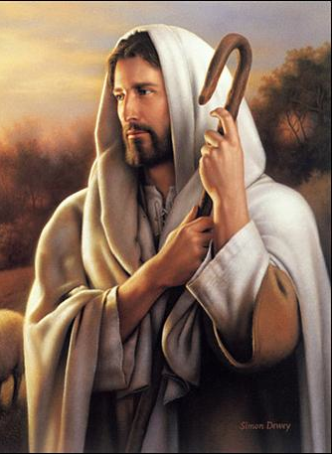
Jesus
“Coragem, amigos! Tendes no Cristo o vosso modelo. Mais sofreu ele do que qualquer de vós e nada tinha de que se penitenciar, ao passo que vós tendes de expiar o vosso passado e de vos fortalecer para o futuro. Sede, pois, pacientes, sede cristãos. Essa palavra resume tudo.”
(ALLAN KARDEC. O Evangelho Segundo o Espiritismo, cap. IX, item 7)
Notes:
Ser paciente, numa palavra, significa ser cristão, isto é, impregnar em nossos atos e palavras a moral do Cristo.

